Slide 1
АТМОСФЕРА, ЕЕ СОСТАВ, СТРОЕНИЕ И ЗНАЧЕНИЕ
Презентация к уроку географии 6 класса
Автор – Котлярова О. А.
Учитель географии ГБОУ СОШ «ОЦ» с. Старая Шентала

Slide 2
Нам предстоит ответить на вопросы:
Что называется атмосферой?
Из чего состоит атмосфера?
Каково строение атмосферы?
Какое значение имеет атмосфера для нашей планеты?

Slide 3
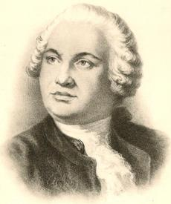
СФЕРЫ ЗЕМЛИ
Атмосфера.
Г И Д Р О С Ф Е Р А
М.В. Ломоносов
1775 год
Л И Т О С Ф Е Р А

Slide 4
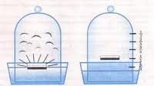
СОСТАВ АТМОСФЕРЫ
21%
КИСЛОРОД
1%
78%
ДРУГИЕ ГАЗЫ
АЗОТ
Вернуться

Slide 5
ПАРНИКОВЫЙ ЭФФЕКТ
Углекислый газ
и пары воды
«берегут» тепло
планеты

Slide 6
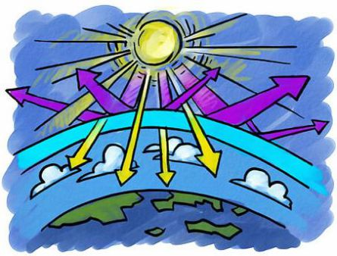
ОЗОНОВЫЙ ЭКРАН
Ультра-
фиолетовые
лучи
Озоновый
слой

Slide 7
СТРОЕНИЕ АТМОСФЕРЫ
вернуться
1000 км
В Е Р Х Н И Е С Л О И
А Т М О С Ф Е Р Ы
55 км
С Т Р А Т О С Ф Е Р А
8-18 км
Т Р О П О С Ф Е Р А

Slide 8
ЗАПОЛНИТЕ ТАБЛИЦУ
Слои атмосферы | Верхняя граница (км) | Особенности воздуха | Наличие влаги и облаков | Особеннос-ти температу-ры
Тропосфера | 8-10 или 16-18 км | Содержит 4/5 всего воздуха | Содержится почти вся влага и много облаков | С высотой понижается, достигая -55⁰С
Стратосфера | 55 км | Содержит разрежен-ный воздух | Очень мало влаги, почти нет облаков | С высотой повышается, достигая 0⁰С
Верхние слои атмосферы | Примерно 1000 км | Воздуха почти нет | Влаги и облаков нет | Температура с высотой понижается до -270⁰С
Слои атмосферы | Верхняя граница (км) | Особенности воздуха | Наличие влаги и облаков | Особеннос-ти температу-ры
Тропосфера
Стратосфера
Верхние слои атмосферы

Slide 9
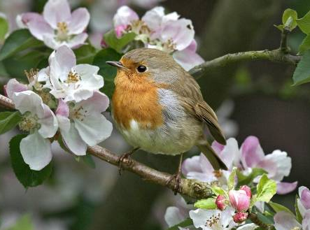
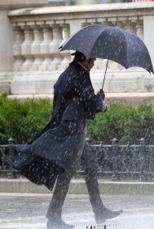
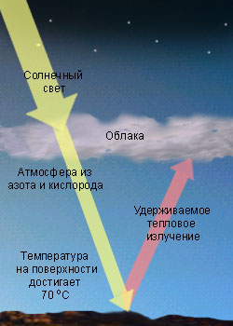
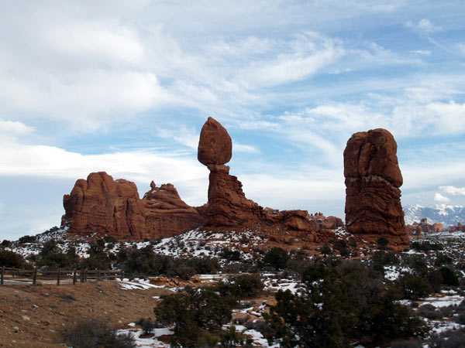
ЗНАЧЕНИЕ АТМОСФЕРЫ
вернуться
Защита от вредных
космических излучений
Условие для
существования жизни
Защита от
метеоритов
Образование осадков,
ветра, звука
Выветривание
горных пород
Защита от резких
колебаний температур

Slide 10
ОТВЕТЬТЕ НА ВОПРОСЫ
Какого газа в воздухе больше всего?
Какой газ воздуха нужен для фотосинтеза?
Какой газ воздуха нужен для горения, гниения и дыхания?
Почему озоновые дыры – это опасное явление?
Как называется слой атмосферы, где живем мы с вами?
Почему для полетов в стратосферу к запасу горючего берут и запас кислорода в баллонах?

Slide 11
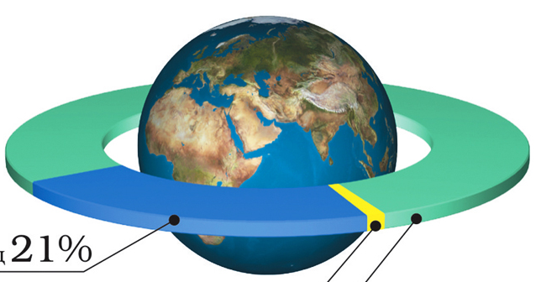
Достигнуты ли цели урока? На все ли основные вопросы вы теперь можете ответить?
ПОНЯТИЕ «АТМОСФЕРА»
СОСТАВ
АТМОСФЕРЫ
СТРОЕНИЕ АТМОСФЕРЫ
ЗНАЧЕНИЕ АТМОСФЕРЫ

Slide 12
ДОМАШНЕЕ ЗАДАНИЕ
1. Прочитать параграф и ответить на
вопросы.
2. Найти в Интернете информацию о
названии верхних слоев атмосферы и их
характеристиках
3. Принести записи наблюдений
за температурой воздуха
4. Выполни задание

Slide 13
Использованные ресурсы
http://iwalk.ru/wp-content/uploads/2008/06/sky2.jpg небо
http://www.klassika.ru/stihi/lomonosov/ Ломоносов
http://biology.ru/course/content/chapter12/section3/paragraph1/theory.html биосфера
http://osak6.narod.ru/himiya/5.html содержание кислорода в воздухе (опыт)
http://festival.1september.ru/articles/624780/ мышь под колоколом
http://www.astrolab.ru/cgi-bin/galery.cgi?id=2&no=1120 парниковый эффект
http://www.voprosy-kak-i-pochemu.ru/chto-takoe-ozonovyj-sloj-i-pochemu-ego-razrushenie-vredno/ озоновый экран
http://topreferat.znate.ru/docs/index-15780.html строение атмосферы
http://www.16x10.ru/photo/animals/ptica_na_vetke_cvety_malenkie/4-0-17346 птица на ветке
http://twilightsaga.ru/robertpattinson/92-fotografiya-roberta-pattinsona-ot-22-yanvarya-2010.html ливень
http://kuzin.multiply.com/reviews выветривание
http://900igr.net/kartinki/astronomija/Komety-3/017-Meteorit.html метеорит

Slide 14
ИТОГОВАЯ РАБОТА
СДЕЛАЙТЕ ЗАДАНИЯ
Выполните работу

